Slide 1
Bài tập lớn kiến trúc máy tính Bộ xử lí mips 32 bits pipeline
GVHD: TS Tạ Thị Kim Huệ
Sinh viên thực hiện
Nguyễn Minh Hiếu 20151336 Điện tử 03 ─ K60
17/12/2019

Slide 2
Nội Dung
Giới thiệu kiến trúc MIPS
Thiết kế bộ xử lí MIPS 32 bits pipeline
Mô phỏng và triển khai trên kit FPGA DE2
Kết luận

Slide 3
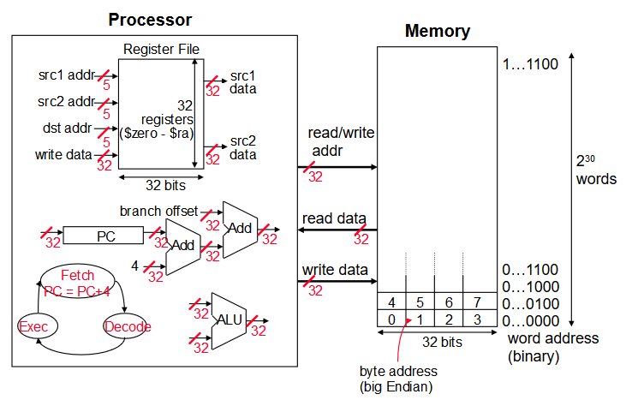
I. Giới thiệu kiến trúc MIPS
MIPS (Microprocessor without Interlocked Pipeline Stage) là một kiến trúc vi xử lý được phát triển bởi hãng MIPS Technologies
Bộ xử lí MIPS đầu tiên được nghiên cứu vào năm 1981 với mục đích cơ bản là nhằm tăng đột xuất hiệu năng thông qua pileline instructions
Fig 1.1 Tổ chức máy tính MIPS

Slide 4
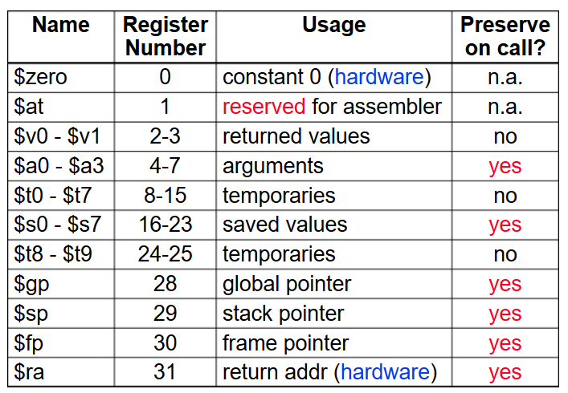
32 thanh ghi 32 bits trong MIPS
Fig 1.2 Các thanh ghi trong MIPS

Slide 5
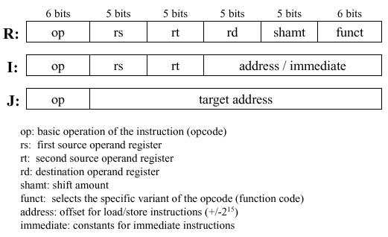
MIPS ISA (Instruction Set Architecture)
Fig 1.3 Kiến trúc tập lệnh MIPS

Slide 6
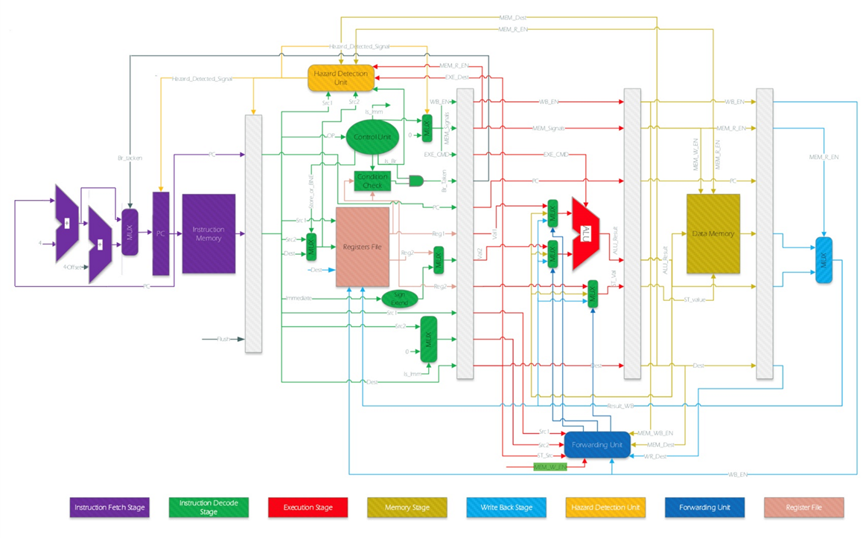
II. Thiết kế bộ xử lí MIPS 32 bits pipeline
Thiết kế tổng quan
Fig 2.1 Thiết kế tổng quan bộ xử lí MIPS 32 bits pipeline

Slide 7
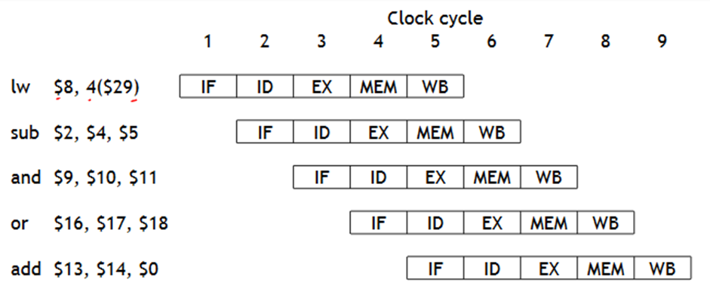
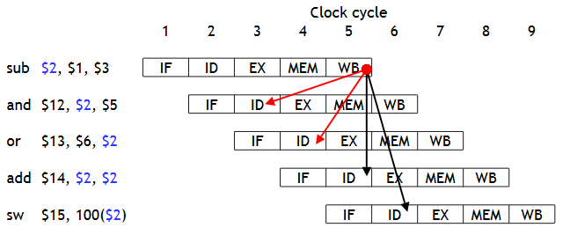
Xử lí pipeline
Fig 2.2 Nguyên lí thực thi pipeline
Xung đột pipeline
Fig 2.3 Chương trình gây xung đột pipeline

Slide 8
3 loại xung đột:
Xung đột cấu trúc: Tài nguyên (bộ nhớ, tệp thanh ghi) được truy cập cùng lúc ở nhiều stage
Xung đột dữ liệu: Phụ thuộc dữ liệu giữa các lệnh, lệnh sau cần đợi lệnh trước hoàn thành việc ghi dữ liệu
Xung đột điều khiển: Xác định lệnh tiếp theo phụ thuộc vào lệnh trước
Giải quyết xung đột:
Phương pháp dừng và chờ: Chèn các chu kì đợi vào giữa các lệnh có xung đột
Phương pháp chuyển tiếp dữ liệu: Chuyển dữ liệu đến stage cần sử dụng của lệnh sau ngay khi có kết quả từ lệnh trước

Slide 9
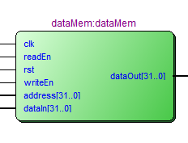
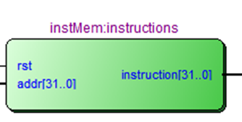
Bộ nhớ dữ liệu
Bộ nhớ lệnh
Fig 2.4 Bộ nhớ dữ liệu
Fig 2.5 Bộ nhớ lệnh

Slide 10
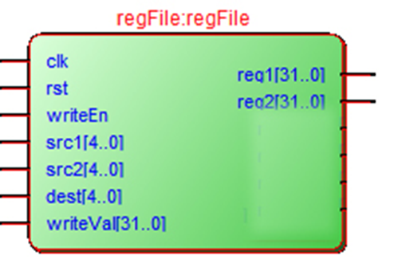
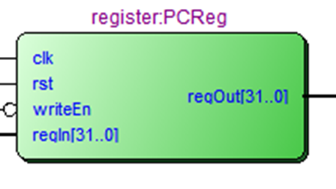
Tệp thanh ghi
Thanh ghi PC
Fig 2.6 Tệp thanh ghi
Fig 2.7 Thanh ghi PC

Slide 11
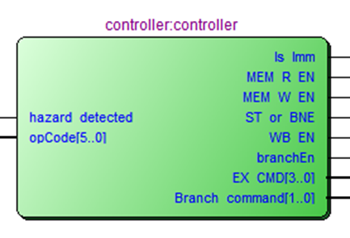
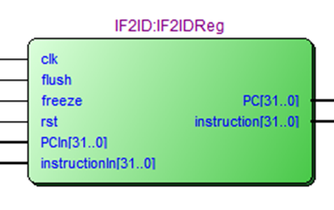
Bộ điều khiển
Thanh ghi IF-ID
Fig 2.8 Bộ điều khiển
Fig 2.9 Thanh ghi IF-ID

Slide 12
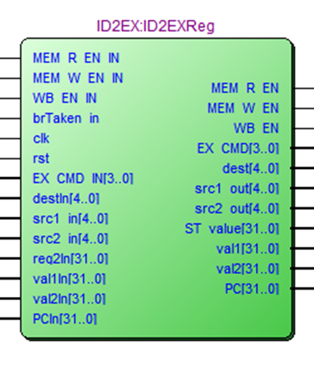
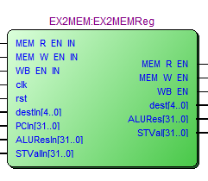
Thanh ghi ID-EX
Thanh ghi EX-MEM
Fig 2.11 Thanh ghi EX-MEM
Fig 2.10 Thanh ghi ID-EX

Slide 13
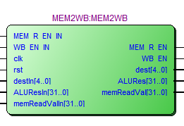
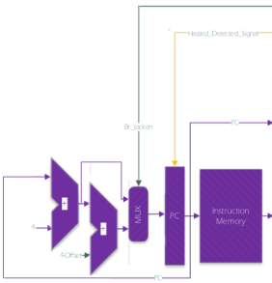
Thanh ghi MEM-WB
IF Stage
Fig 2.12 Thanh ghi MEM-WB
Fig 2.13 IF Stage

Slide 14
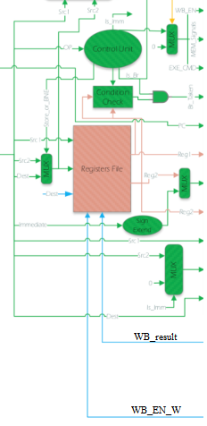
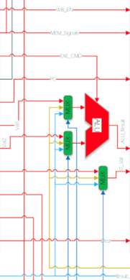
ID Stage
EX Stage
Fig 2.14 ID Stage
Fig 2.15 EX Stage

Slide 15
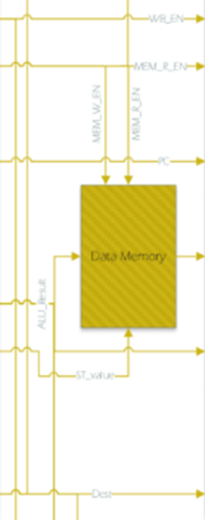
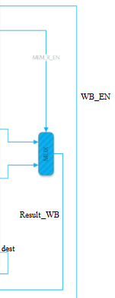
MEM Stage
WB Stage
Fig 2.16 ID Stage
Fig 2.17 EX Stage

Slide 16
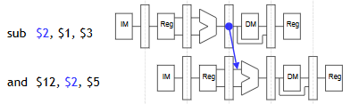
Cơ chế phát hiện xung đột và giải quyết xung đột bằng chuyển tiếp dữ liệu
Xung đột EX/MEM xảy ra giữa lệnh đang thực thi ở EX Stage và lệnh trước đó nếu:
- Lệnh trước đó sẽ ghi vào tệp thanh ghi
- Địa chỉ thanh ghi sẽ ghi vào là 1 trong 2 toán hạng vào ALU của lệnh đang thực thi ở EX Stage
Fig 2.18 Xung đột EX/MEM

Slide 17
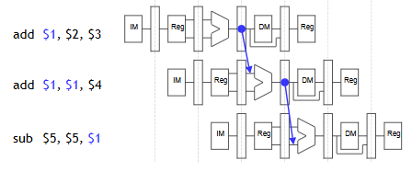
Cơ chế phát hiện xung đột và giải quyết xung đột bằng chuyển tiếp dữ liệu
Xung đột MEM/WB xảy ra giữa một lệnh đang thực thi ở EX stage và lệnh từ 2 cycles trước với các điều kiện tương tự xung đột EX/MEM
Fig 2.19 Xung đột MEM/WB

Slide 18
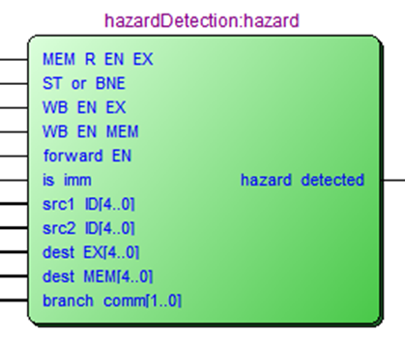
Khối phát hiện xung đột
Fig 2.20 Khối phát hiện xung đột
assign src2_is_valid= (~is_imm)||ST_or_BNE; assign EX_has_hazard=WB_EN_EX && (src1_ID==dest_EX || (src2_is_valid && src2_ID==dest_EX)); assign mem_has_hazard=WB_EN_MEM && (src1_ID==dest_MEM || (src2_is_valid && src2_ID==dest_MEM));

Slide 19
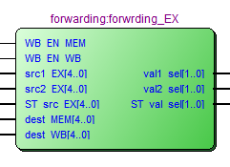
always @* begin //Mac dinh =0, neu co forwarding cac gia tri nay se thay doi {val1_sel, val2_sel, ST_val_sel} <= 0; //Chon du lieu chuyen tiep ghi vao memory if(WB_EN_MEM && ST_src_EX==dest_MEM) ST_val_sel<=2'd1; else if(WB_EN_WB && ST_src_EX==dest_WB) ST_val_sel<=2'd2; //Chon du lieu chuyen tiep cho toan hang thu nhat vao ALU if(WB_EN_MEM && src1_EX==dest_MEM) val1_sel<=2'd1; else if(WB_EN_WB && src1_EX==dest_WB) val1_sel<=2'd2; //Chon du lieu chuyen tiep cho toan hang thu hai vao ALU if(WB_EN_MEM && src2_EX == dest_MEM) val2_sel <= 2'd1; else if(WB_EN_WB && src2_EX == dest_WB) val2_sel <= 2'd2; end
Khối chuyển tiếp dữ liệu
Fig 2.20 Khối phát hiện xung đột

Slide 20

III. Mô phỏng và triển khai trên kit FPGA DE2
Chương trình 1
TT | Địa chỉ | Lệnh
1 2 3 4 5 6 | 0 4 8 12 16 20 | addi $5, $0, 105 addi $6, $0, 106 add $1, $5, $6 and $2, $1, $5 or $3, $1, $6 sub $4, $6, $5
Xung đột dữ liệu xảy ra giữa lệnh 1 và 3 (do $5), lệnh 2 và 3 (do $6), lệnh 3 và 4, 3 và 5 (do $1)
Theo tính toán giá trị 4 thanh ghi $1, $2, $3, $4 lần lượt là: 211 (${D3}_{16}$), 65 (${41}_{16}$), 251 (${FB}_{16}$), 1 (${01}_{16}$)

Slide 21
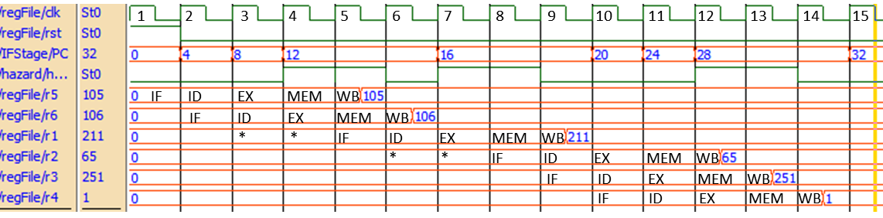
Khi không dùng chuyển tiếp dữ liệu
Hình 3.1 Kết quả mô phỏng chương trình 1 (không dung chuyển tiếp dữ liệu)
Lệnh đầu tiên được truy cập tại địa chỉ 0, và sau 5 chu kì clk cho ra kết quả thanh ghi $5=105. Điều tương tự xảy ra với lệnh 2
Tại clk 4, xung đột được phát hiện, lệnh 3 phải đợi 2 chu kì . Lệnh 2 và 3 không còn xung đột nữa do ở clk 6 giá trị $6 đã cập nhật ở WB Stage lệnh 2 trước ID Stage lệnh 3
Giữa lệnh 3 và 4 xảy ra xung đột, lệnh 4 phải đợi 2 chu kì. Với lí do tương tự trên thì trên thực tế không còn xung đột giữa lệnh 3 và 5 nữa
Các lệnh 5 và 6 được thực hiện một các bình thường, kết quả ra đúng như tính toán

Slide 22

Khi không dùng chuyển tiếp dữ liệu
Hình 3.1 Kết quả mô phỏng chương trình 1 (không dùng chuyển tiếp dữ liệu)
$${CPI}_{tb}=\frac{C}{I}=\frac{14}{6}≈2.33$$

Slide 23
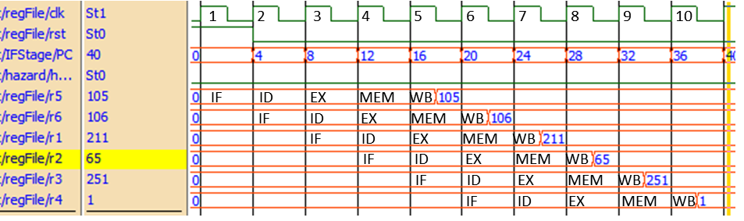

Khi dùng chuyển tiếp dữ liệu
Hình 3.2 Kết quả mô phỏng chương trình 1 (dùng chuyển tiếp dữ liệu)
Hiệu năng được cải thiện đáng kể khi các lệnh có xung đột không phải đợi mà có thể thực hiện bình thường như pipeline lí tưởng
$${CPI}_{tb}=\frac{C}{I}=\frac{10}{6}≈1.67$$

Slide 24
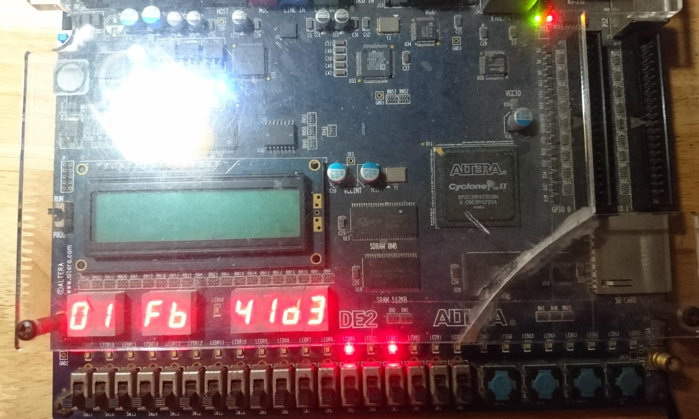
Triển khai trên kit FPGA DE2
Hình 3.3 Kết quả triền khai bộ xử lí MIPS 32 bits pipeline trên kit DE2 (chương trình 1)

Slide 25

Chương trình 2
TT | Địa chỉ | Lệnh
1 2 3 4 5 6 7 | 0 4 8 12 16 (L1) 20 24 | addi $2, $0, 1039 addi $3, $0, 103 addi $4, $0, 104 add $1, $3, $4 add $1, $1, $4 bne $1, $2, L1 sw $1, 0($0)
Xung đột dữ liệu giữa lệnh 2,3 với lệnh 4 (do $3, $4), lệnh 4 với lệnh 5 (do $1)
Xung đột điều khiển giữa lệnh 5 với lệnh 6 (do $1)
Theo tính toán giá trị cuối cùng của $1 là 1039 (${40F}_{16}$).

Slide 26
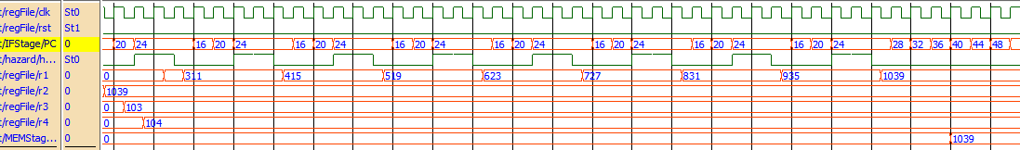

Kết quả mô phỏng
Hình 3.4 Kết quả mô phỏng chương trình 2
Các giá trị $2, $3, $4 được tính toán một cách bình thường. Khi vào vòng lặp, giá trị của $1 được ộng với $4 đến khi nào bằng $2 là 1039
Ở đây có sự xung đột điều khiển do $1 trong vòng lặp, tuy nhiên không thể chuyển tiếp dữ liệu từ thanh ghi EX-MEM của lệnh 5 đến EX Stage ở lệnh 6 vì ở lệnh 6 cần xác định địa chỉ lệnh tiếp theo ngay ở IF Stage, vì vậy vẫn phải đợi 2 chu kì
Sau khi thoát khỏi vòng lặp, giá trị $1 được ghi vào memory tại địa chỉ 0
$${CPI}_{tb}=\frac{C}{I}=\frac{48}{21}≈2.29$$

Slide 27
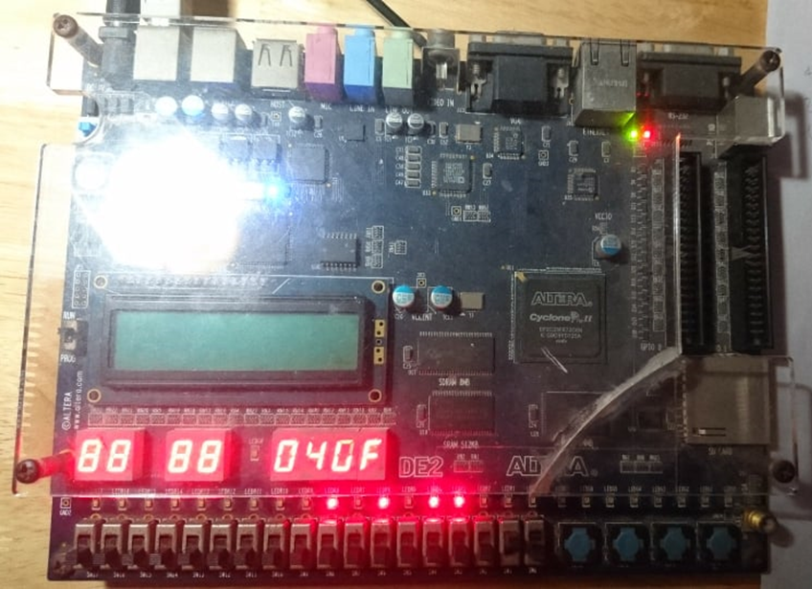
Triển khai trên kit FPGA DE2
Hình 3.5 Kết quả triền khai bộ xử lí MIPS 32 bits pipeline trên kit DE2 (chương trình 2)

Slide 28
IV. Kết luận
Bộ xử lí MIPS 32 bits pipeline đã hoạt động đúng theo lý thuyết
Chưa thiết kế được chuyển tiếp dữ liệu để giải quyết xung đột điều khiển

Slide 29
Thanks for listening!

